Slide 1
数字逻辑电路
清华大学计算机系
陶品
taopin@tsinghua.edu.cn
办公室：FIT 3－531 （13717813059）

Slide 2
3.3 常用的中规模组合逻辑电路
3.3.1 译码器
3.3.2 数据选择器
3.3.3 编码器
3.3.4 数据比较器
3.3.5 奇偶校验器
3.3.6 可编程逻辑器件
3.3.7 运算器（算数逻辑单元 ALU）


Slide 3
组合逻辑电路的分析与设计
组合逻辑电路分析
组合逻辑电路设计
逻辑电路图
逻辑表达式
列出功能表
思考
得出有意义的功能描述
理解功能要求
列出功能表
逻辑表达式
画出美观的逻辑电路图

Slide 4
3.3.3 编码器（0）
如果给出一个这样的逻辑图，同学们能不能分析出逻辑功能？
I₀
＋
A₀
I₁
I₂
＋
A₁
I₃

Slide 5
3.3.3 编码器（1）
编码器(Encoder)
编码器原理
优先编码器(Priority Encoder)
8-3优先编码器
扩展应用：16-4 优先编码器

Slide 6
3.3.3 编码器（2）
编码器(Encoder)原理
功能：将译码器反过来，对应输入的每一个状态，输出一个编码。
常用编码器
4-2编码，将输入的4个状态编成2位二进制数码；
8-3编码，将输入的8个状态编成3位二进制数码；
BCD编码，将10个输入编成BCD码。

Slide 7
3.3.3 编码器（3）
为什么要用编码器？
CPU
1 0
0 1
0 0
int
1 1
编码器
“线与”
外设0
外设1
外设2
外设3

Slide 8
3.3.3 编码器（4）
4-2编码器：将输入的4个状态编成2位二进制数码
功能表
I₀
4-2编
码
器
A₀
I₀ | I₁ | I₂ | I₃ | A₀ | A₁
0 | 1 | 1 | 1 | 0 | 0
1 | 0 | 1 | 1 | 1 | 0
1 | 1 | 0 | 1 | 0 | 1
1 | 1 | 1 | 0 | 1 | 1
I₁
I₂
A₁
I₃

Slide 9
3.3.3 编码器（5）
I₀
＋
A₀
I₁
I₂
＋
A₁
I₃

Slide 10
3.3.3 编码器（6）
如果给出一个这样的逻辑图，同学们能不能分析出逻辑功能？
I₀
＋
A₀
I₁
I₂
＋
A₁
I₃

Slide 11
3.3.3 编码器（7）
8-3编码器的设计与4-2编码器类似，课堂上不在讲解，希望同学们自己课后练习。

Slide 12
3.3.3 编码器（8）
8421码编码器
功能：将输入信号编码成8421码。
输入：X₀～X₉
输出：Y₀～Y₃
X₀
Y₀
X₁
Y₁
8421
编码器
•
•
•
Y₂
Y₃
X₉

Slide 13
3.3.3 编码器（9）
8421码编码器功能表及输出表达式
X₉ X₈ X₇ X₆ X₅ X₄ X₃ X₂ X₁ | Y₃ Y₂ Y₁ Y₀
0 0 0 0 0 0 0 0 0 | 0 0 0 0
0 0 0 0 0 0 0 0 1 | 0 0 0 1
0 0 0 0 0 0 0 1 0 | 0 0 1 0
0 0 0 0 0 0 1 0 0 | 0 0 1 1
0 0 0 0 0 1 0 0 0 | 0 1 0 0
0 0 0 0 1 0 0 0 0 | 0 1 0 1
0 0 0 1 0 0 0 0 0 | 0 1 1 0
0 0 1 0 0 0 0 0 0 | 0 1 1 1
0 1 0 0 0 0 0 0 0 | 1 0 0 0
1 0 0 0 0 0 0 0 0 | 1 0 0 1

Slide 14
3.3.3 编码器（10）
根据8421码编码器输出表达式画出逻辑图
Y₃
Y₂
Y₁
Y₀
X₉
X₈
X₇
X₆
X₅
X₄
X₃
X₂
X₁

Slide 15
3.3.3 编码器（11）
前面设计的编码器存在的问题
4－2编码器
8421码编码器

Slide 16
3.3.3 编码器（12）
4－2编码器的问题
功能表
假设I₁＝”0”， I₂ ＝”0”，
I₀
I₁
I₂
I₃
A₀
A₁
从输出表达式中可以得到A₀ ＝“1” A₁ ＝“1”
0
1
1
1
0
0
1
0
1
1
1
0
产生问题的原因是：2－4编码器的功能表中没有完全包含输入的全部逻辑组合。
1
1
0
1
0
1
1
1
1
0
1
1

Slide 17
3.3.3 编码器（11）
前面设计的编码器存在的问题
只有互斥输入时，才能用这种编码器。即在任一时刻所有输入线中最多只允许有一个为“0”（4－2编码器器）或“1”（8421码编码器），否则编码器会发生混乱。
解决办法：
采用优先编码器。

Slide 18
3.3.3 编码器（13）
优先编码器
当两条或两条以上线为“0”时，优先按输入编号大的编码，称优先编码器(Priority Encoder) 。
以8-3优先编码器为例

Slide 19
3.3.3 编码器（14）
8-3优先编码器
8键键盘优先编码器设计
1)需要对各键进行编码 A₂,A₁,A₀
A₀
A₁
A₂
2)需要设定输入使能
E_{i}
3)需要设定输出的编码是否有效指示Gs
0
1
G_{S}
E_{i}
2
3
4)需要设定是否允许编码级联输出E₀
4
5
Eo
6
7

Slide 20

8-3优先编码功能表
$$\overline{Ei}$$
0
1
2
3
4
5
6
7
A₀
A₁
A₂
G_{S}
0
X
X
X
X
X
X
X
0
0
0
0
0
1
0
X
X
X
X
X
X
0
1
1
0
0
0
1
0
X
X
X
X
X
0
1
1
0
1
0
0
1
0
X
X
X
X
0
1
1
1
1
1
0
0
1
0
X
X
X
0
1
1
1
1
0
0
1
0
1
0
X
X
0
1
1
1
1
1
1
0
1
0
1
0
X
0
1
1
1
1
1
1
0
1
1
0
1
0
0
1
1
1
1
1
1
1
1
1
1
0
1
0
1
1
1
1
1
1
1
1
1
1
1
1
0
1
X
X
X
X
X
X
X
X
1
1
1
1
1
(A₂,A₁,A₀用反码编码，Gs为编码输出有效， 为使能输入,
为允许级联输出)

Slide 21

8-3优先编码功能表
$$\overline{Ei}$$
0
1
2
3
4
5
6
7
A₀
A₁
A₂
G_{S}
0
X
X
X
X
X
X
X
0
0
0
0
0
1
0
X
X
X
X
X
X
0
1
1
0
0
0
1
0
X
X
X
X
X
0
1
1
0
1
0
0
1
0
X
X
X
X
0
1
1
1
1
1
0
0
1
0
X
X
X
0
1
1
1
1
0
0
1
0
1
0
X
X
0
1
1
1
1
1
1
0
1
0
1
0
X
0
1
1
1
1
1
1
0
1
1
0
1
0
0
1
1
1
1
1
1
1
1
1
1
0
1
0
1
1
1
1
1
1
1
1
1
1
1
1
0
1
X
X
X
X
X
X
X
X
1
1
1
1
1

Slide 22
8-3优先编码功能表
$$\overline{Ei}$$
0
1
2
3
4
5
6
7
A₀
A₁
A₂
G_{S}
0
X
X
X
X
X
X
X
0
0
0
0
0
1
0
X
X
X
X
X
X
0
1
1
0
0
0
1
0
X
X
X
X
X
0
1
1
0
1
0
0
1
0
X
X
X
X
0
1
1
1
1
1
0
0
1
0
X
X
X
0
1
1
1
1
0
0
1
0
1
0
X
X
0
1
1
1
1
1
1
0
1
0
1
0
X
0
1
1
1
1
1
1
0
1
1
0
1
0
0
1
1
1
1
1
1
1
1
1
1
0
1
0
1
1
1
1
1
1
1
1
1
1
1
1
0
1
X
X
X
X
X
X
X
X
1
1
1
1
1

Slide 23
8-3优先编码功能表
$$\overline{Ei}$$
0
1
2
3
4
5
6
7
A₀
A₁
A₂
G_{S}
0
X
X
X
X
X
X
X
0
0
0
0
0
1
0
X
X
X
X
X
X
0
1
1
0
0
0
1
0
X
X
X
X
X
0
1
1
0
1
0
0
1
0
X
X
X
X
0
1
1
1
1
1
0
0
1
0
X
X
X
0
1
1
1
1
0
0
1
0
1
0
X
X
0
1
1
1
1
1
1
0
1
0
1
0
X
0
1
1
1
1
1
1
0
1
1
0
1
0
0
1
1
1
1
1
1
1
1
1
1
0
1
0
1
1
1
1
1
1
1
1
1
1
1
1
0
1
X
X
X
X
X
X
X
X
1
1
1
1
1

Slide 24
8-3优先编码功能表
0
1
2
3
4
5
6
7
A₀
A₁
A₂
G_{S}
0
X
X
X
X
X
X
X
0
0
0
0
0
1
0
X
X
X
X
X
X
0
1
1
0
0
0
1
0
X
X
X
X
X
0
1
1
0
1
0
0
1
0
X
X
X
X
0
1
1
1
1
1
0
0
1
0
X
X
X
0
1
1
1
1
0
0
1
0
1
0
X
X
0
1
1
1
1
1
1
0
1
0
1
0
X
0
1
1
1
1
1
1
0
1
1
0
1
0
0
1
1
1
1
1
1
1
1
1
1
0
1
0
1
1
1
1
1
1
1
1
1
1
1
1
0
1
X
X
X
X
X
X
X
X
1
1
1
1
1

Slide 25

优先编码功能表
$$\overline{Ei}$$
0
1
2
3
4
5
6
7
A₀
A₁
A₂
G_{S}
0
X
X
X
X
X
X
X
0
0
0
0
0
1
0
X
X
X
X
X
X
0
1
1
0
0
0
1
0
X
X
X
X
X
0
1
1
0
1
0
0
1
0
X
X
X
X
0
1
1
1
1
1
0
0
1
0
X
X
X
0
1
1
1
1
0
0
1
0
1
0
X
X
0
1
1
1
1
1
1
0
1
0
1
0
X
0
1
1
1
1
1
1
0
1
1
0
1
0
0
1
1
1
1
1
1
1
1
1
1
0
1
0
1
1
1
1
1
1
1
1
1
1
1
1
0
1
X
X
X
X
X
X
X
X
1
1
1
1
1
(A₂,A₁,A₀用反码编码， 为使能输入，Gs为编码输出有效， 为允许级联输出)
$$E_{0}=\overline{\overline{\overline{Ei}}•76543210}{ G}_{s}=\overline{E_{0}•\overline{\overline{Ei}}}$$

Slide 26




$$\overline{Ei}$$
0
1
2
3
4
5
6
7
A₀
A₁
A₂
G_{S}
0
X
X
X
X
X
X
X
0
0
0
0
0
1
0
X
X
X
X
X
X
0
1
1
0
0
0
1
0
X
X
X
X
X
0
1
1
0
1
0
0
1
0
X
X
X
X
0
1
1
1
1
1
0
0
1
0
X
X
X
0
1
1
1
1
0
0
1
0
1
0
X
X
0
1
1
1
1
1
1
0
1
0
1
0
X
0
1
1
1
1
1
1
0
1
1
0
1
0
0
1
1
1
1
1
1
1
1
1
1
0
1
0
1
1
1
1
1
1
1
1
1
1
1
1
0
1
X
X
X
X
X
X
X
X
1
1
1
1
1
$$\overline{Ei}$$
如果 ＝0，输入有“0”，则Gs＝“ 0”， =“1”编码有效，级联禁止
如果 ＝0，输入全为“1”，则Gs＝“1”， =“0”编码无效，级联有效
如果 ＝1, 无论输入为何值，Gs =“1”, =“1”编码无效，级联禁止
输出编码为反码，即用“000”表示7，用“111”表示0
$$\overline{Ei}$$
$$\overline{Ei}$$

Slide 27
3.3.3 编码器（15）
将8-3优先编码器扩展为16-4优先编码器
A₀
A₁
A₂
A₃
G_{s}
E₀
高位有效，强制低位无效
生成相应的编码输出
8
9
0
1
G_{S}
Ei
G_{S}
Ei
A
B
2
3
C
D
4
5
Eo
Eo
E
F
6
7

Slide 28


3.3.3 编码器（16）
将8-3优先编码器扩展为16-4优先编码器
输入
15 … 10 9 8
7 6 5 4 3 2 1 0
输入
7 6 5 4 3 2 1 0
$$E_{i}$$
7 6 5 4 3 2 1 0
$$E_{i}$$
高位片
低位片
G_{s}
A₂
A₁
A₀
E₀
G_{s}
A₂
A₁
A₀
E₀
若高位片有“0”输入，高位Eo=1,应禁止低位片，以(A_{2~0})_{高}作为(A_{2~0})₁₆₋₄ ，高位片的Gs(=0)作为( A₃)₁₆₋₄
A₃
A₂
A₁
A₀
G_{s}
E₀
输出

Slide 29
3.3.3 编码器（16）
将8-3优先编码器扩展为16-4优先编码器
输入
15 … 10 9 8
7 6 5 4 3 2 1 0
输入
7 6 5 4 3 2 1 0
$$E_{i}$$
7 6 5 4 3 2 1 0
$$E_{i}$$
高位片
低位片
G_{s}
A₂
A₁
A₀
E₀
G_{s}
A₂
A₁
A₀
E₀
若高位片无“0”输入，高位Eo=0,低位片工作，以(A_{2~0})_{低}作为 (A_{2~0})₁₆₋₄ ， ( A₃)₁₆₋₄ 为“1”
A₃
A₂
A₁
A₀
G_{s}
E₀
输出

Slide 30
3.3.3 编码器（18）
优先编码器在计算机中的应用
设备按照优先等级编码，用于中断响应
键盘输入的读取
……

Slide 31
3.3 常用的中规模组合逻辑电路
3.3.1 译码器
3.3.2 数据选择器
3.3.3 编码器
3.3.4 数据比较器
3.3.5 奇偶校验器
3.3.6 可编程逻辑器件
3.3.7 运算器（算数逻辑单元 ALU）


Slide 32
3.3.4 数据比较器(1)
3.3.4 数据比较器
定义：数字系统中能够完成数据比较功能的部件
功能：比较A、B两数，判断A>B、A<B、A=B。
基本运算：以四位比较为例说明。
A₃ A₂ A₁ A₀
从高位开始比较，
若A₃>B₃ 则A>B，
若A₃<B₃ 则A<B，
若A₃=B₃ 则再比较低位
B₃ B₂ B₁ B₀

Slide 33
3.3.4 数据比较器(2)
3.3.4 数据比较器
广义的比较条件
A_{i}>B_{i}的条件：A_{i}=1，B_{i}=0；即
A_{i}<B_{i}的条件：A_{i}=0，B_{i}=1；即
A_{i}=B_{i}的条件：
$$\overline{A_{i}⊕B_{i}}=1 或 Y=\overline{{(A}_{i}∙\overline{A_{i}∙B_{i}})+({\overline{A_{i}∙B_{i}}∙B}_{i})}=1$$
A
B
A>B Z
+
A=B Y
A<B W

Slide 34
3.3.4 数据比较器(3)
数据比较器功能表
A₃ B₃ | A₂ B₂ | A₁ B₁ | A₀ B₀ | A>B A<B A=B
A₃> B₃ | X | X | X | 1 0 0
A₃< B₃ | X | X | X | 0 1 0
A₃= B₃ | A₂ >B₂ | X | X | 1 0 0
A3= B3 | A2 <B2 | X | X | 0 1 0
A₃= B₃ | A₂ =B₂ | A₁>B₁ | X | 1 0 0
A₃= B₃ | A₂ =B₂ | A₁<B₁ | X | 0 1 0
A₃= B₃ | A₂ =B₂ | A₁= B₁ | A₀ >B₀ | 1 0 0
A₃= B₃ | A₂ =B₂ | A₁= B₁ | A₀ <B₀ | 0 1 0
A₃= B₃ | A₂ =B₂ | A₁= B₁ | A₀ =B₀ | 0 0 1
A
A>B
4位
比较器
A<B
B
A=B
表达式：教材P128

Slide 35


3.3.4 数据比较器(3)
$$W_{i}=“A_{i}<B_{i}”=B_{i}∙\overline{A_{i}∙B_{i}}$$
$$Y_{i}={“A}_{i}=B_{i}”=\overline{{(A}_{i}∙\overline{A_{i}∙B_{i}})+({\overline{A_{i}∙B_{i}}∙B}_{i})}$$
$$Z_{i}={“A}_{i}>B_{i}”=A_{i}∙\overline{A_{i}∙B_{i}}$$
A>B
A<B
A=B
+
+
W₃
W₂
Y₃
W₁
Y₂
W₀
Y₁
Y₀
Z₃
Z₂
Y₃
Z₁
Y₂
Z₀
Y₁
Y₀
Y₃
Y₂
Y₁
Y₀

Slide 36
3.3.4 数据比较器(4)
3.3.4 数据比较器
分段比较：多片比较器构成更长位数的方法
比较器不仅输出比较结果，还要能接受其它片输出的结果。
A
A>B
4位
比较器
高位数据
A<B
B
A=B
A>B
低位结果
A<B
74LS85
A=B

Slide 37
3.3.4 数据比较器(5)
3.3.4 数据比较器
应用举例：用两片4位数字比较器构成一个8位的数字比较器
A₀
A₃
A₄
A₇
A>B
A>B
4位
比较器
低位
A<B
4位
比较器
高位
A<B
B₀
B₃
A=B
B₄
B₇
A=B
A>B
A>B
A<B
A<B
A=B
A=B

Slide 38
3.3 常用的中规模组合逻辑电路
3.3.1 译码器
3.3.2 数据选择器
3.3.3 编码器
3.3.4 数据比较器
3.3.5 奇偶校验器
3.3.6 可编程逻辑器件
3.3.7 运算器（算数逻辑单元 ALU）


Slide 39
3.3.5 奇偶校验器
3.3.5 奇偶校验器
“奇偶检测”是检测数据中包含奇数个“1”，还是偶数个“1”。
奇偶校验：发送或存储时产生奇偶校验码，在接收方或读出时进行奇偶校验，判断是否出错
采用奇偶校验方法，去检查数据传输和记录中是否产生了错误
但是只能发现“1位错”，而且不能纠错
要产生更强的检错和纠错能力，要增加校验位数

Slide 40
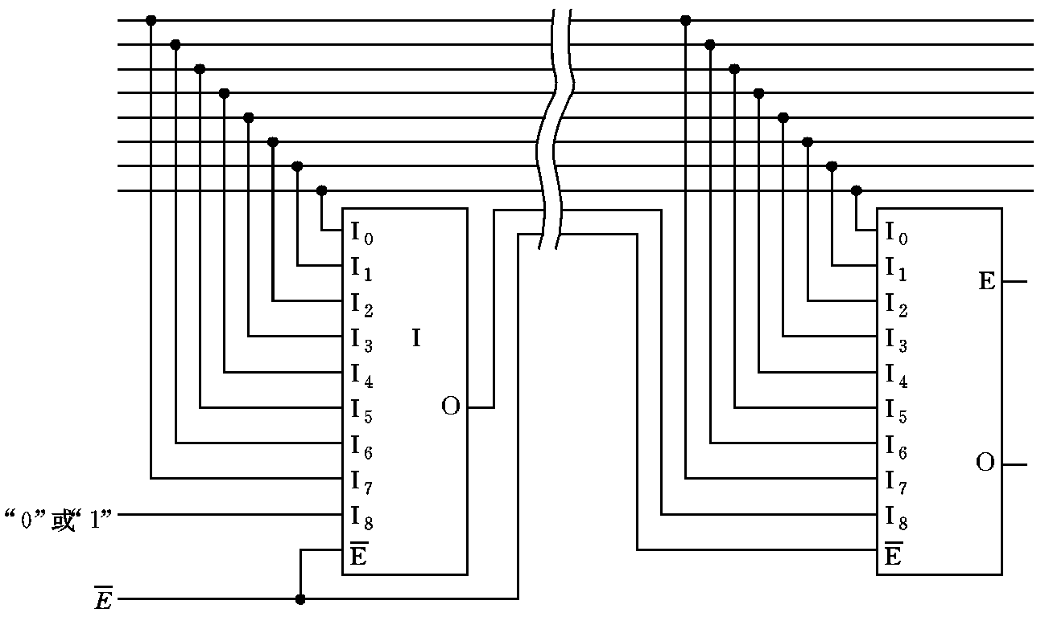
奇偶校验器逻辑结构图
用于发送和接收的奇偶校验逻辑结构图
D₀
D₇
Notes:
奇偶码可为“1”或“0”
若奇偶码为“1”
² 如果八位数据A~H中包含奇数个“1”，则片I的ODD=0（称奇偶检测码）
若传输无误，则ODDII=1
若传输有误，则接收的数据包含偶数个“1”，则ODDII＝0
² 如果八位数据中包含偶数个“1”，则ODDI=1
若传输无误，则ODDII=1
若传输有误，则ODDII＝0
所以，以ODDII=1表示传输无误
ODD II=0表示传输有误

Slide 41
异或门构成八位奇偶校验位产生电路
+
+
+
+
ODD 奇
+
+
EVEN 偶
+
奇数个1
奇数个1
奇数个1
Notes:
异或电路能“成对地”消去“1”，因此可用来检测两位数码的奇偶性质。
异或电路塔状连接能对多位数据进行奇偶检测

Slide 42
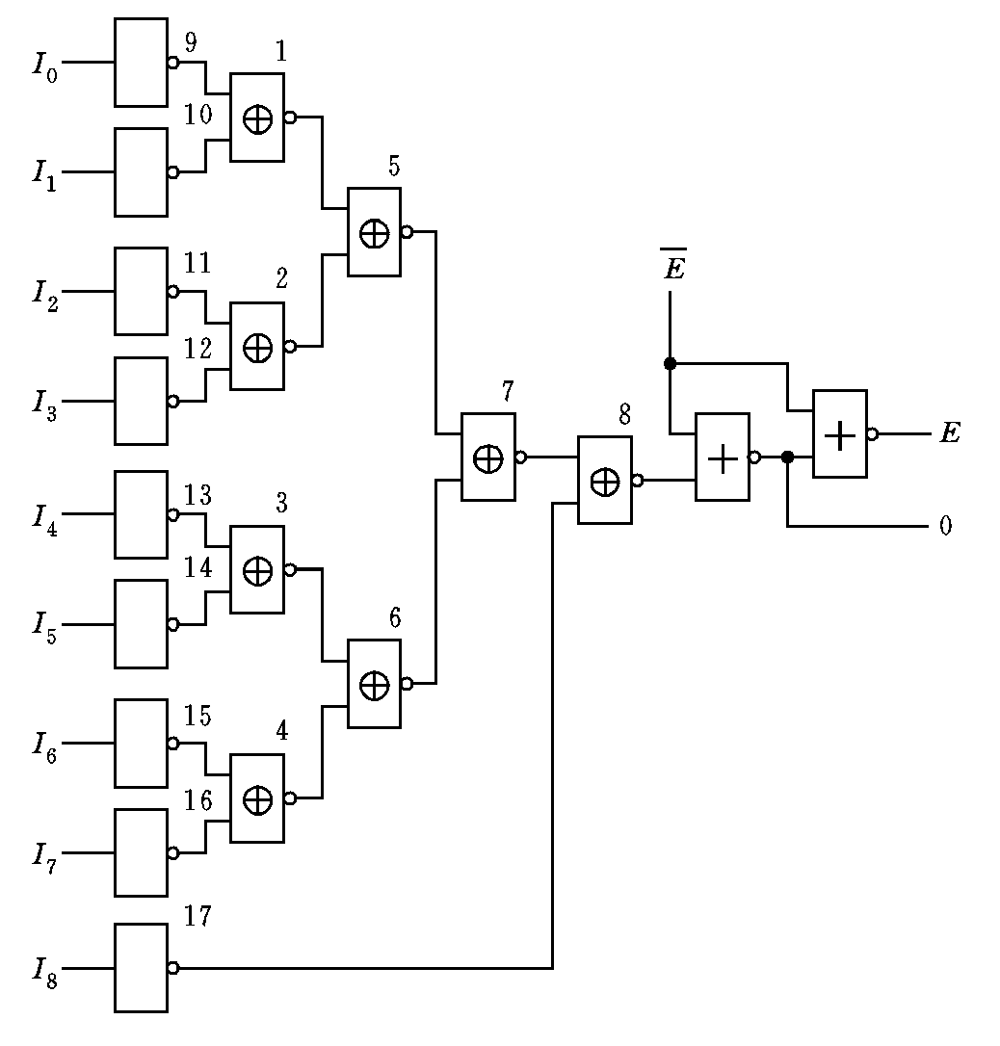
九位奇偶检验电路

Slide 43
3.3 常用的中规模组合逻辑电路
3.3.1 译码器
3.3.2 数据选择器
3.3.3 编码器
3.3.4 数据比较器
3.3.5 奇偶校验器
3.3.6 可编程逻辑器件
3.3.7 运算器（算数逻辑单元 ALU）


Slide 44
3.3.6 可编程逻辑电路
“软件固化”, “以存代算”思想的体现
用软件设计硬件：硬件描述语言(HDL)
硬件设计的进步:方便、灵活、可修改设计
用户可编程
设计方便
易于实现

Slide 45
中小规模可编程逻辑器件
可编程逻辑器件PLD (Programmable Logic Device)
是一大类器件的总称,包括:
ROM (Read-Only Memory) 只读存储器
PLA (Programmable Logic Array) 可编程逻辑阵列
PAL (Programmable Array Logic) 可编程阵列逻辑
GAL (General Array Logic) 通用阵列逻辑

Slide 46
3.3.6 可编程逻辑电路
中小规模可编程逻辑器件
只读存储器（ROM）
可编程逻辑阵列（PLA）
可编程阵列逻辑（PAL)
通用阵列逻辑（GAL）


Slide 47
§1. ROM(只读存储器)
两大类存储器（Memory）
ROM (Read-Only Memory)
一旦信息写入，在机器上只读
RAM (Random-Access Memory)
随机存储器，在运行状态可读可写
ROM功能
存放固定信息
程序，常数，指令，......
ROM的优点
信息非“易失”(Nonvolatile)
结构简单，规律性强，容量大

Slide 48
§1. ROM
三种ROM
掩模型ROM (Mask ROM) (工厂编程)
用户提交码点,在工厂编程
可编程ROM (PROM) (用户一次编程)
出厂保留全部熔丝，用户可编程但不可改写
可改写ROM (EPROM) (用户多次编程)
光可改写 (UV EPROM)
电可改写 (E²PROM)
Notes:
光可改写的ROM一般可改写100次以上，信息保存20年以上

Slide 49
ROM分类
用户编程
ROM
工厂编程
Mask PROM
一次编程
PROM
One Time PROM
EPROM
多次编程
UV EPROM
EEPROM
Standard EEPROM
Flash EEPROM

Slide 50
§1. ROM
字线
Address
Decoder
W₀
存储体
A₀
W₁
位线
W₂
A₁
W₃
B₃
B₂
B₁
B₀
4字×4位
读出放大器
F₃
F₂
F₁
F₀
Notes:
W—word
A—Address

Slide 51
ROM
A₀
A₁
存储体
W₀
W₁
W₂
W₃
1010
0100
1001
0110
地址译码
B₀ B₁ B₂ B₃

Slide 52
A₀
A₁
W₀
W₀
W₁
W₂
W₃
W₂
B₀
B₀ B₁ B₂ B₃
二极管或门

Slide 53
A₀
A₁
存储体可以画为：或阵列
W₀
W₁
W₂
W₃
W₀
W₁
W₂
W₃
B₀ B₁ B₂ B₃
B₀ B₁ B₂ B₃
W₀W₂
W₀
W₁
W₂
W₃
+
+
+
B₀
B₀
Notes:
或阵列

Slide 54
A₀
A₁
地址译码：与阵列
W₀
W₁
W₂
W₃
A₀
A₁
A₀
_
A₀
A₁
_
A₁
B₀ B₁ B₂ B₃
_ _
A₀ A₁
W₀ W₁ W₂ W₃
A₀
_
A₀
A₁
_
A₁
W₀
W₀

Slide 55
地址译码：与阵列
ROM存储器逻辑结构
A₀
A₁
A₀
_
A₀
A₁
_
A₁
存储体
或阵列
+
B₀
B₁
B₂
B₃
+
+
+
W₀ W₁ W₂ W₃

Slide 56
PROM的结构
与阵列固定、或阵列可编程
固定连接
W₀ W₁ W₂ W₃
A₀
A₁
可编程连接
Y₀
已编程连接
+
Y₁
+
Y₂
+
不连接
Y₃
+

Slide 57
ROM
例：8x4 ROM
A₀
A₁
A₂
与阵列
不可编程
F₀
F₁
F₂
F₃
或阵列
可编程

Slide 58
ROM的应用
码制变换
8421→典型格雷码Gray Code
16 x 4
ROM
8421 Code
典型Gray Code

Slide 59
十进制数 | 8421码 | 典型格雷码
0 | 0000 | 0000
1 | 0001 | 0001
2 | 0010 | 0011
3 | 0011 | 0010
4 | 0100 | 0110
5 | 0101 | 0111
6 | 0110 | 0101
7 | 0111 | 0100
8 …… | 1000 …… | 1100 ……
15 | 1111 | 1000

Slide 60
W₀ W₁ W₂ W₃ W₄ W₅ W₆ W₇ W₈ W₉ W₁₀W₁₁W₁₂ W₁₃ W₁₄ W₁₅
十进制数 | 典型格雷码
0 | 0000
1 | 0001
2 | 0011
3 | 0010
4 | 0110
5 | 0111
6 | 0101
7 | 0100
8 … | 1100 ……
15 | 1000
A₀
A₁
A₂
A₃
＋
Y₀
＋
Y₁
＋
Y₂
＋
Y₃
与阵列8×16＝128，或阵列4×16＝64，总点数192

Slide 61
推荐ROM中与阵列的画法
A₀
A₁
A₂
A₃
＋
Y₀
＋
Y₁
＋
Y₂
＋
Y₃

Slide 62
用4位二进制计数器+ROM实现 典型格雷码计数器
循环计数的8421码
4位二进制计数器
16 x 4
ROM
ROM中存储典型格雷码
循环计数的典型格雷码

Slide 63
ROM实现--三位二进制数的平方
ROM是用与门构成的变量译码器及或门组合而成
将真值表存储在ROM里实现组合函数的功能
可以用软件方式来建立布尔函数的信息
B0与A0相同
B1为恒”0”
可选择8×4bit的ROM

Slide 64
ROM真值表---三位二进制平方
ROM真值表
选择8×4bit的ROM
函数输入对应ROM的地址
ROM输出对应平方的输出值

Slide 65
用ROM存储计算机程序
boot ROM体系设计
A₀
……
A_{n}
高级语言程序
＋
Y₀
…
编译器
＋
Y₆
＋
Y₇
8位机器码
程序:第1字节
程序:第2字节
程序:最后一个字节

Slide 66
3.3.6 可编程逻辑电路
中小规模可编程逻辑器件
只读存储器（ROM）
可编程逻辑阵列（PLA）
可编程阵列逻辑（PAL)
通用整列逻辑（GAL）
大规模可编程逻辑电路


Slide 67
可编程逻辑阵列(PLA)
ROM的特点
输入地址和存储信息一一对应。
与阵列是译码器，包括全部最小项，信息表完全
PLA针对ROM这一特点
逻辑压缩
从逻辑设计的角度
ROM与阵列产生的全部最小项（2^{n}个）
不管实际的逻辑函数需要多少个最小项，这2^{n}个最小项都存在与ROM芯片中。
为了提高芯片的利用率，与阵列不一定产生所有的最小项，只需产生逻辑函数所需的乘积项即可。

Slide 68
W₀ W₁ W₂ W₃
W₀ W₁ W₂ W₃
A₀
A₁
A₀
A₁
Y₀
Y₀
+
+
Y₁
Y₁
+
+
Y₂
Y₂
+
+
Y₃
Y₃
+
+
PROM
与阵列固定、或阵列可编程
PLA
与、或阵列均可编程

Slide 69
W₀ W₁ W₂ W₃
W₀ W₁ W₂ W₃
A₀
A₁
A₀
A₁
Y₀
Y₀
+
+
Y₁
Y₁
+
+
Y₂
Y₂
+
+
Y₃
Y₃
+
+
PLA
与、或阵列均可编程
PAL
与阵列可编程、或阵列固定

Slide 70
PLA可编程逻辑阵列
PLA实现组合逻辑
PLA实现组合逻辑时，将逻辑表达式写成最简与－或表达式
再用与项(乘积项:product)的“或”操作构成或阵列

Slide 71
PLA可编程逻辑阵列
例：用PLA实现8421码到格雷码的转换
8421码表示为B₃B₂B₁B₀，格雷码表示为G₃G₂G₁G₀。
格雷码和8421码的转换关系如下：

Slide 72
十进制数 | 8421码 | 典型格雷码
0 | 0000 | 0000
1 | 0001 | 0001
2 | 0010 | 0011
3 | 0011 | 0010
4 | 0100 | 0110
5 | 0101 | 0111
6 | 0110 | 0101
7 | 0111 | 0100
8 …… | 1000 …… | 1100 ……
15 | 1111 | 1000

Slide 73
PLA可编程逻辑阵列
例：用PLA实现8421码到格雷码的转换
8421码表示为B₃B₂B₁B₀，格雷码表示为G₃G₂G₁G₀。
格雷码和8421码的转换关系如下：
将每个不同的与项用乘积项Pi表示

Slide 74
PLA可编程逻辑阵列
将G_{i}用P_{i}表示，可得
P项用与阵列实现，Gi用或阵列实现

Slide 75
B₀
B₁
B₂
B₃
P₀
P₁
P₂
P₃
P₄
P₅
P₆
＋
G₃
＋
G₂
＋
G₁
＋
G₀
与阵列8×7＝56，或阵列4×7＝28，总点数84

Slide 76
PLA
输入 |  |  |  | 输出
I3 | I2 | I1 | I0 | F7 | F6 | F5 | F4 | F3 | F2 | F1 | F0
0 | 0 | 0 | 0 | 0 | 0 | 0 | 0 | 0 | 0 | 0 | 0
0 | 0 | 0 | 1 | 0 | 0 | 0 | 0 | 0 | 0 | 0 | 1
0 | 0 | 1 | 0 | 0 | 0 | 0 | 0 | 0 | 1 | 0 | 0
0 | 0 | 1 | 1 | 0 | 0 | 0 | 0 | 1 | 0 | 0 | 1
0 | 1 | 0 | 0 | 0 | 0 | 0 | 1 | 0 | 0 | 0 | 0
0 | 1 | 0 | 1 | 0 | 0 | 1 | 1 | 1 | 0 | 0 | 1
0 | 1 | 1 | 0 | 0 | 0 | 0 | 0 | 0 | 1 | 0 | 0
0 | 1 | 1 | 1 | 0 | 0 | 1 | 1 | 0 | 0 | 0 | 1
1 | 0 | 0 | 0 | 0 | 1 | 0 | 0 | 0 | 0 | 0 | 0
1 | 0 | 0 | 1 | 0 | 1 | 0 | 1 | 0 | 0 | 0 | 1
1 | 0 | 1 | 0 | 0 | 1 | 0 | 0 | 0 | 1 | 0 | 0
1 | 0 | 1 | 1 | 0 | 1 | 0 | 1 | 1 | 0 | 0 | 1
1 | 1 | 0 | 0 | 0 | 0 | 0 | 1 | 0 | 0 | 0 | 0
1 | 1 | 0 | 1 | 0 | 0 | 0 | 0 | 1 | 0 | 0 | 1
1 | 1 | 1 | 0 | 1 | 1 | 1 | 0 | 0 | 1 | 0 | 0
1 | 1 | 1 | 1 | 1 | 1 | 1 | 0 | 0 | 0 | 0 | 1
例如：存储信息表
用16x8 ROM存储
与阵列 ?x?
或阵列 ?x?
P267
Notes:
《数字逻辑及数字集成电路》P239表

Slide 77
用ROM存储表7-1
P
……
P
P
P
P
P
P
P
P
P
P
P
P
P
P
P
P
P
0
P
15
0
1
1
2
2
3
3
4
4
5
5
6
6
7
7
8
8
I
I
0
0
I
I
1
1
I
I
2
2
I
I
3
3
F₀
F₁
F₂
F₃
F₄
F₅
F₆
F₇
ROM容量：与阵列8x16，
或阵列8x16
（注:只画了F₀ ，F₂ ，F₇很多省略）

Slide 78
输入 |  |  |  | 输出
I3 | I2 | I1 | I0 | F7 | F6 | F5 | F4 | F3 | F2 | F1 | F0
0 | 0 | 0 | 0 | 0 | 0 | 0 | 0 | 0 | 0 | 0 | 0
0 | 0 | 0 | 1 | 0 | 0 | 0 | 0 | 0 | 0 | 0 | 1
0 | 0 | 1 | 0 | 0 | 0 | 0 | 0 | 0 | 1 | 0 | 0
0 | 0 | 1 | 1 | 0 | 0 | 0 | 0 | 1 | 0 | 0 | 1
0 | 1 | 0 | 0 | 0 | 0 | 0 | 1 | 0 | 0 | 0 | 0
0 | 1 | 0 | 1 | 0 | 0 | 1 | 1 | 1 | 0 | 0 | 1
0 | 1 | 1 | 0 | 0 | 0 | 0 | 0 | 0 | 1 | 0 | 0
0 | 1 | 1 | 1 | 0 | 0 | 1 | 1 | 0 | 0 | 0 | 1
1 | 0 | 0 | 0 | 0 | 1 | 0 | 0 | 0 | 0 | 0 | 0
1 | 0 | 0 | 1 | 0 | 1 | 0 | 1 | 0 | 0 | 0 | 1
1 | 0 | 1 | 0 | 0 | 1 | 0 | 0 | 0 | 1 | 0 | 0
1 | 0 | 1 | 1 | 0 | 1 | 0 | 1 | 1 | 0 | 0 | 1
1 | 1 | 0 | 0 | 0 | 0 | 0 | 1 | 0 | 0 | 0 | 0
1 | 1 | 0 | 1 | 0 | 0 | 0 | 0 | 1 | 0 | 0 | 1
1 | 1 | 1 | 0 | 1 | 1 | 1 | 0 | 0 | 1 | 0 | 0
1 | 1 | 1 | 1 | 1 | 1 | 1 | 0 | 0 | 0 | 0 | 1
将表达式逻辑压缩

Slide 79
PLA
表达式的或项转化为乘积项(product)
P₀
P₁
P₂
P₃
P₄
P₅
P₆
P₇
P₈

Slide 80
PLA
表达式的或项转化为乘积项(product)

Slide 81
PLA
根据含有乘积项的表达式作图
P₀ P₁ P₂ P₃ P₄ P₅ P₆ P₇ P₈
I₀
I₁
I₂
I₃

Slide 82
PLA
F₀
F₁
F₂
F₃
F₄
F₅
F₆
F₇

Slide 83
2N(输入数)
PLA容量
与阵列: 8x9
或阵列:8x9
F₀
F₁
F₂
F₃
F₄
F₅
F₆
F₇
总点数:PLA:144
ROM:16x8+8x16=256
M(输出数)
P项数

Slide 84
PLA小结
PLA的特点
与阵列可编：形成P项（不是最小项）
或阵列可编
PLA的读出方式
一组地址可选中多个P项
PLA与ROM的区别
ROM的信息表原封不动，全译码
PLA作了逻辑压缩，信息表改动很大,但逻辑上等价
PLA的容量表示:
(输入数) X (P项数) X (输出数)

Slide 85
PROM,PLA,PAL对比
PROM
与阵列固定，或阵列可编程，实现组合逻辑
实现时序逻辑电路需要外加触发器
PLA
与或阵列均可编程，实现组合逻辑
实现时序逻辑电路需要外加触发器
PAL
与阵列可编程，或阵列固定
不同的芯片可实现不同的逻辑，有些PAL只能实现组合逻辑电路，有些只能实现时序逻辑电路。
一次性编程

Slide 86
PROM,PLA,PAL对比
PROM、PLA、PAL共同存在的问题：
不存在只用一种芯片，即可以实现组合逻辑电路，又可以实现时序逻辑电路
GAL是为解决这一问题而产生的芯片
GAL:通用阵列逻辑（General Array Logic）

Slide 87
可编程器件工艺演化过程
PROM → PLA
或阵列可编程
与、或阵列都可编程，灵活，节省码点
PLA → PAL
工艺：简化工艺,降低成本(熔丝工艺,一次编程)
结构：输入/输出公用
PAL是专用词，MMI公司的产品
PAL → GAL
工艺:电可擦除,多次编程.(Lattice公司1985年专利)
结构：输出宏单元，更通用，
或阵列不可编程

Slide 88
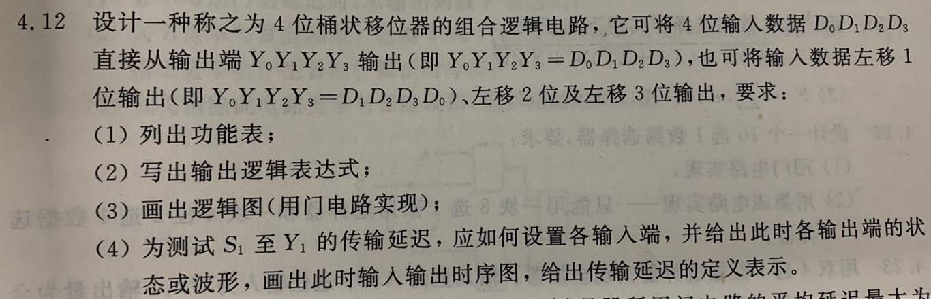
作业：4.12, 4.19, 4.20, 4.21, 7.5

Slide 89
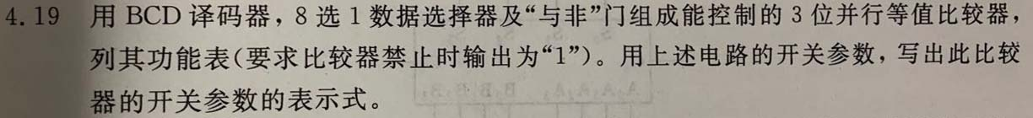
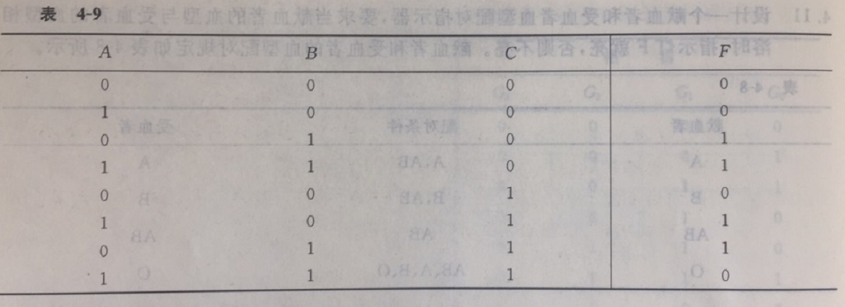
注：要求设计3个电路，1个电路只用与非门（数量不限越少越好），1个电路只用4选1数据选择器（数量不限越少越好），1个电路只用8选1数据选择器（数量不限越少越好）。

Slide 90
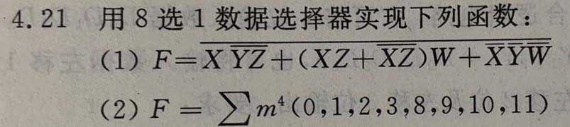
注：7段数码管只需要显示 0-9 即可

